Slide 1
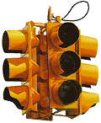


Знаешь ли ты правила дорожного движения?
Викторина «Проверь себя»

Slide 2
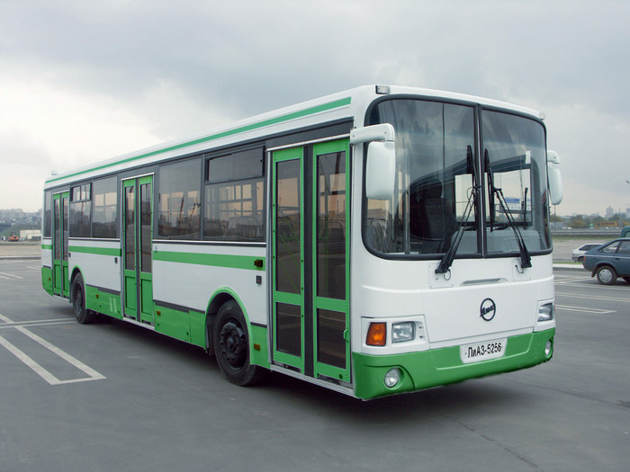
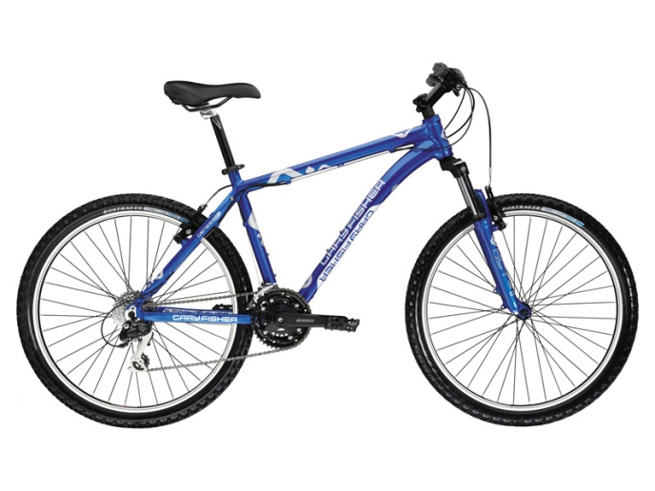

Отгадай загадку, увидишь отгадку
(отгадка появляется при нажатии на левую кнопку мыши)
Что за чудо — этот дом,
Окна светлые кругом,
Носит обувь из резины,
А питается бензином.
Этот конь не ест овса,
Вместо ног два колеса.
Сядь верхом и мчись на нем,
Только лучше правь рулем.
Запылал у чудища
Изумрудный глаз
Значит, можно улицу
Перейти сейчас.

Slide 3
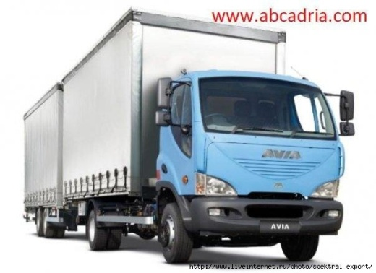
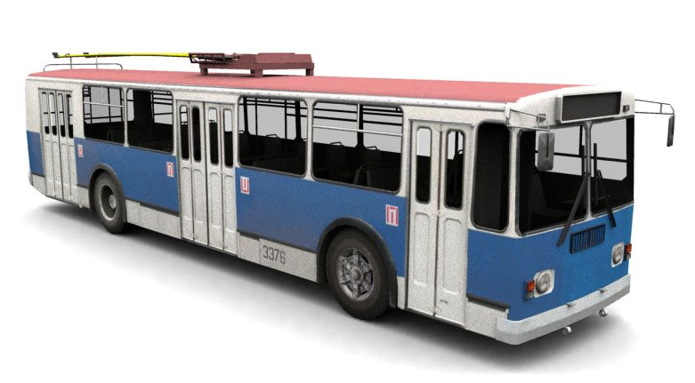
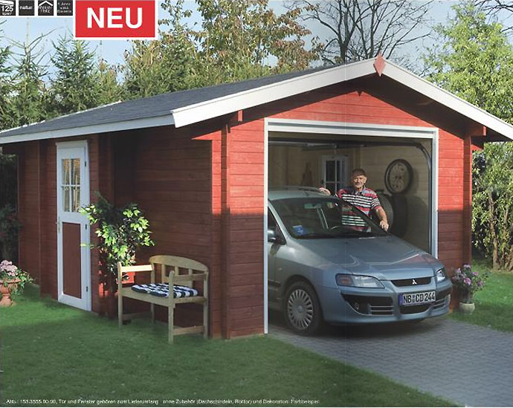
Была телега у меня,
Да только не было коня.
И вдруг она заржала,
Заржала — побежала
Телега без коня.
Удивительный вагон!
Посудите сами:
Рельсы в воздухе, а он
Держит их руками.
Поработав славно днем,
Все машины едут в дом.
Здесь помоют их, заправят.
То, что сломано, исправят.
Ночью здесь у них есть страж.
Дом машин зовут...

Slide 4
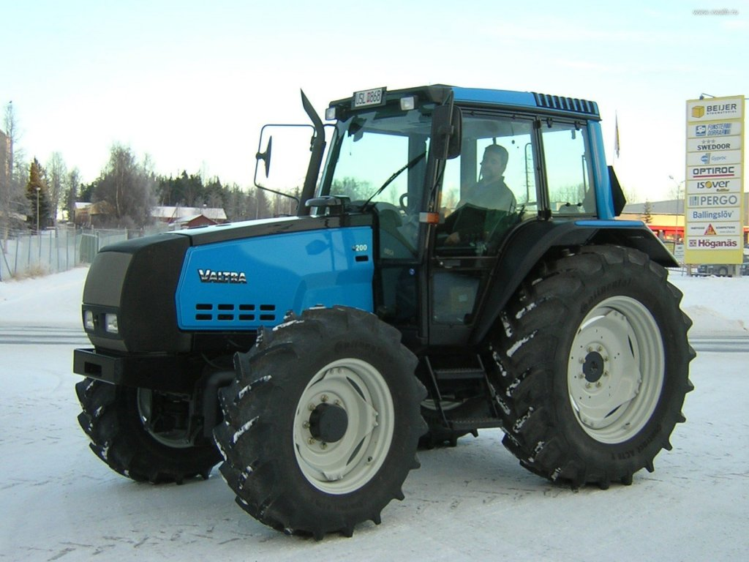
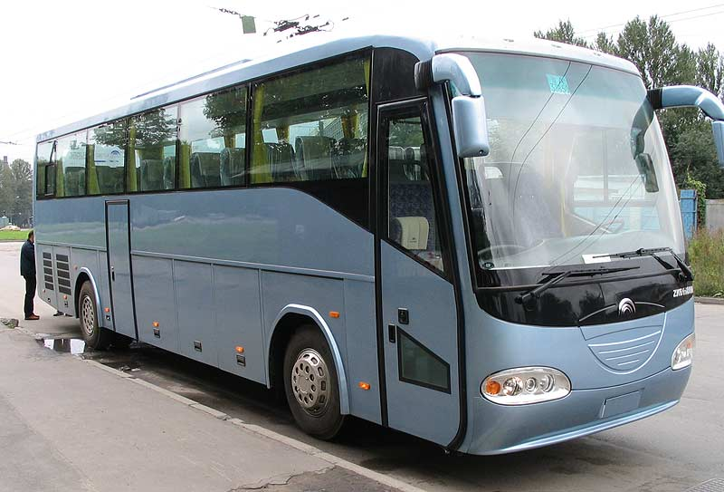
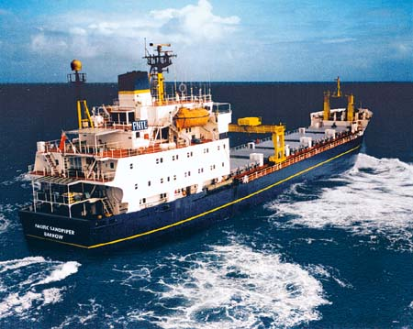
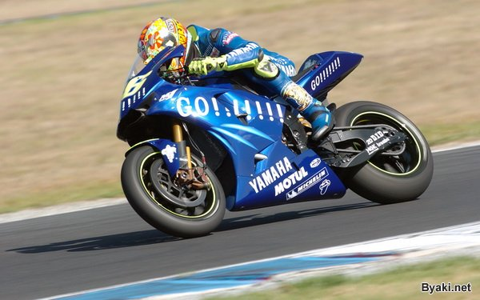
Что лишнее? (Выберите картинку нажатием клавиши мыши и проверьте правильность выбора)

Slide 5
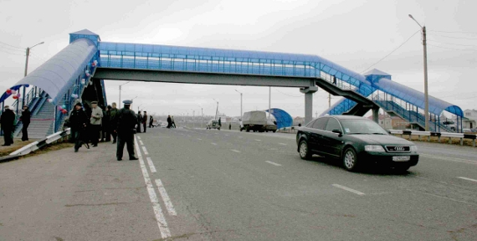
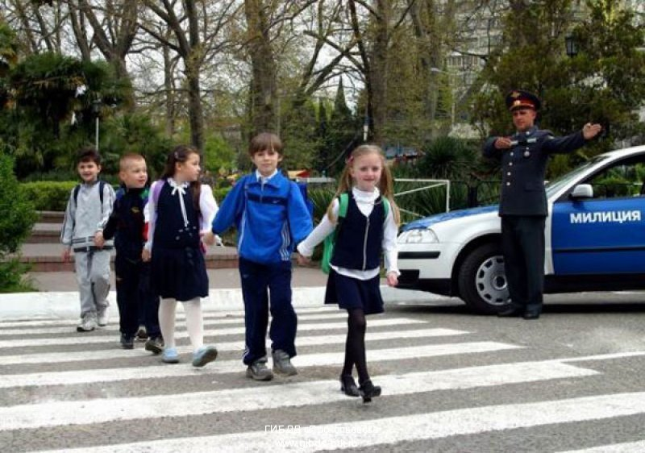
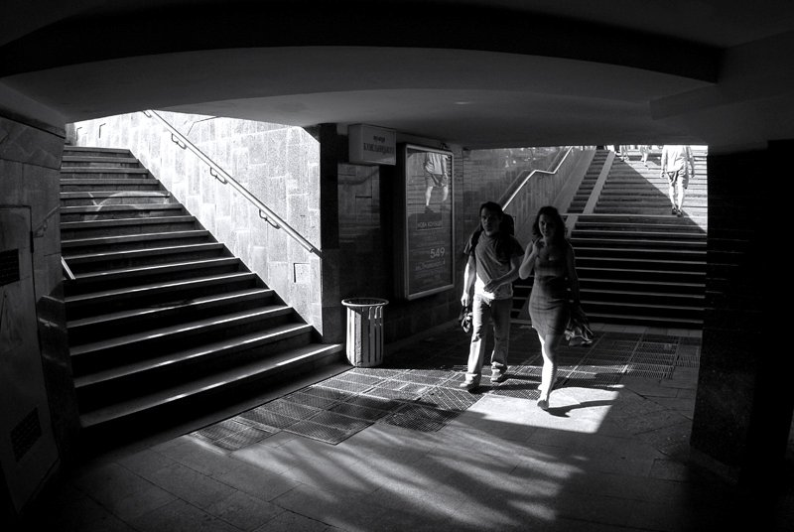
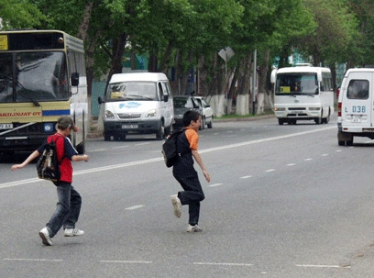

Slide 6
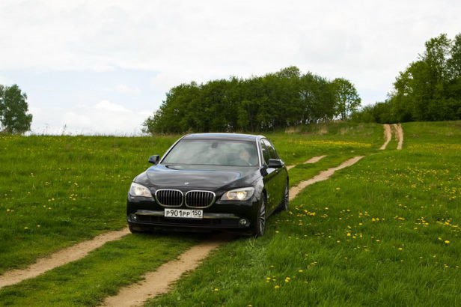
Как называется дорога по которой движется автомобиль?
(выберите ответ при помощи мыши, проверьте его правильность)
шоссе
проселочная
трасса

Slide 7
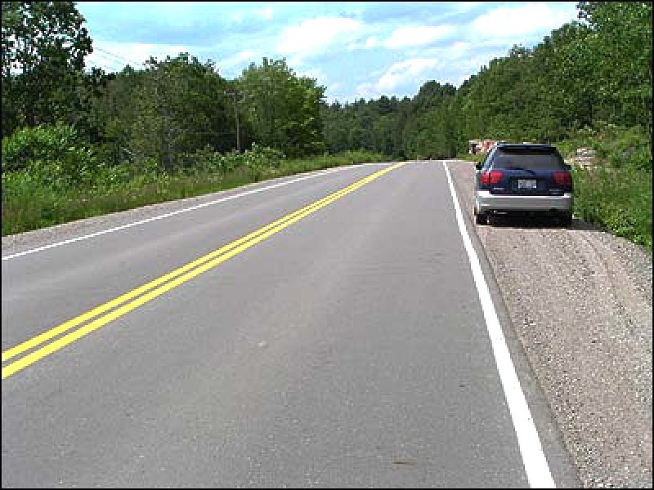
Как называется часть дороги на которой стоит машина?
тротуар
тропинка
обочина

Slide 8


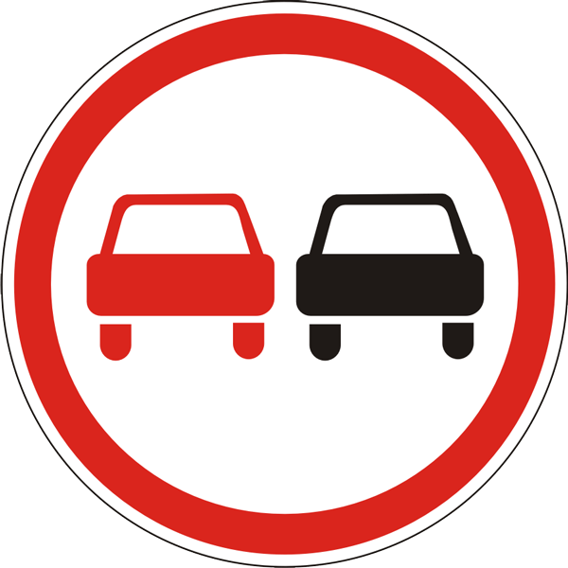
О каком знаке идёт речь?
(при выборе правильного знака появится его название)
Знак любителей обгона
Объявляет вне закона.
В этом месте, сразу ясно,
Обгонять других опасно!

Slide 9

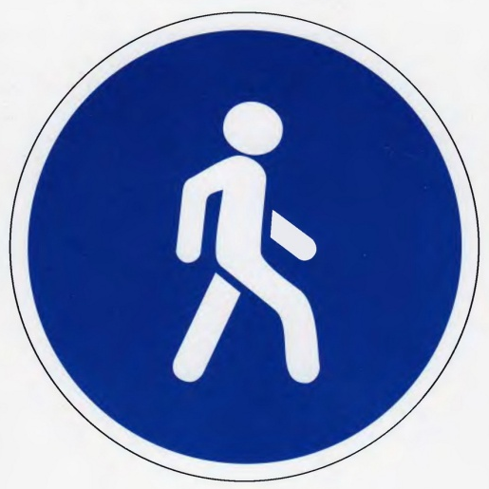

В дождь и в ясную погоду
Здесь не ходят пешеходы.
Говорит им знак одно:
"Вам ходить запрещено!"

Slide 10



В этом месте пешеход
Терпеливо транспорт ждет.
Он пешком устал шагать,
Хочет пассажиром стать.

Slide 11


Посреди дороги дети,
Мы всегда за них в ответе.
Чтоб не плакал их родитель,
Будь внимательней, водитель!

Slide 12
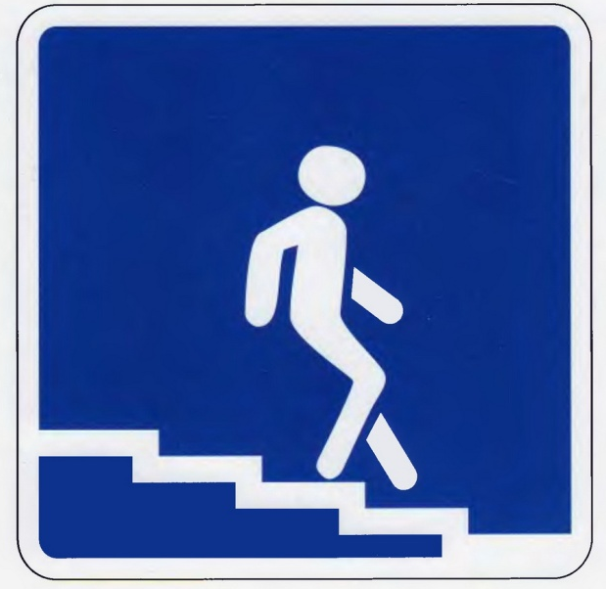

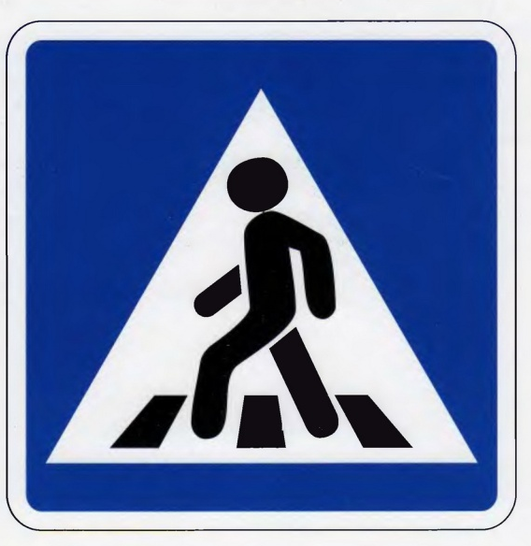
Никогда не подведет
Нас подземный переход:
Дорога пешеходная
В нем всегда свободная.

Slide 13

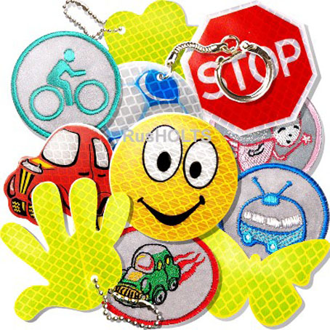
Что должно быть на одежде ребёнка, чтобы быть более заметным на дороге, в тёмное время суток?

Slide 14
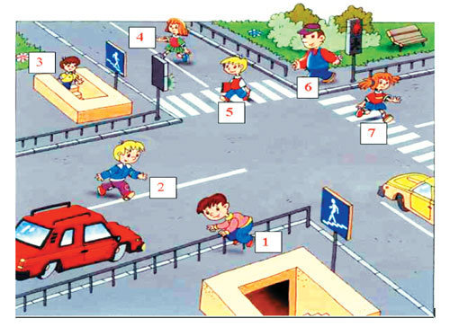
Какие правила нарушили дети? (обсудите с детьми поведение детей, помогите увидеть скрытые опасности)
дальше

Slide 15
Нет, подумай ещё
Назад

Slide 16
Будь внимателен, подумай ещё
Назад

Slide 17
Придётся подумать ещё
Назад

Slide 18
Совершенно верно
Дальше

Slide 19
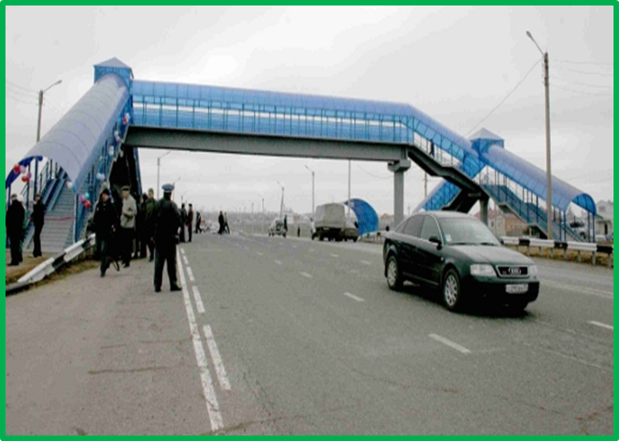
Это надземный переход, подумай
назад

Slide 20
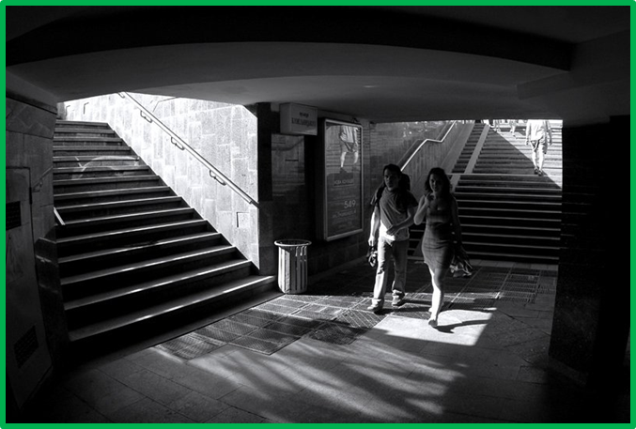
Это подземный переход, будь внимателен
Назад

Slide 21
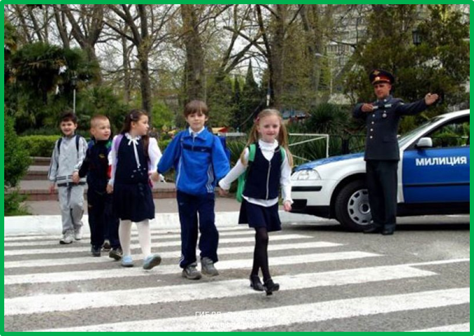
Пешеходный переход
Назад

Slide 22
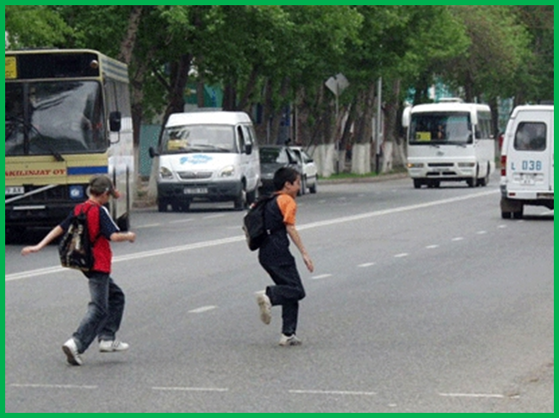
Совершенно верно, дети переходят дорогу в необорудованном месте
Дальше

Slide 23
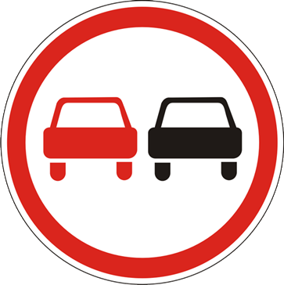
«ОБГОН ЗАПРЕЩЁН»
ПРОДОЛЖИТЬ

Slide 24

«ДВИЖЕНИЕ ПЕШЕХОДОВ ЗАПРЕЩЕНО»
Дальше

Slide 25
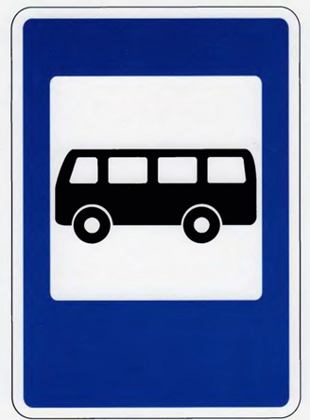
«ОСТАНОВКА ОБЩЕСТВЕННОГО ТРАНСПОРТА »
Дальше

Slide 26
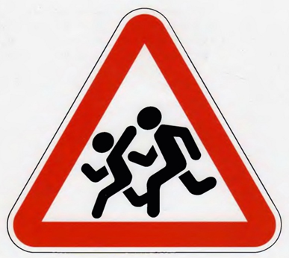
«ДЕТИ»
Дальше

Slide 27
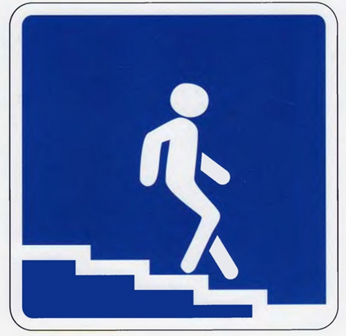
«ПОДЗЕМНЫЙ ПЕШЕХОДНЫЙ ПЕРЕХОД»
Дальше

Slide 28

Фликеры или светоотражатели сделают вас заметными на дороге
Дальше

Slide 29


Молодцы, за время игры вам удалось собрать все звёзды

Slide 30
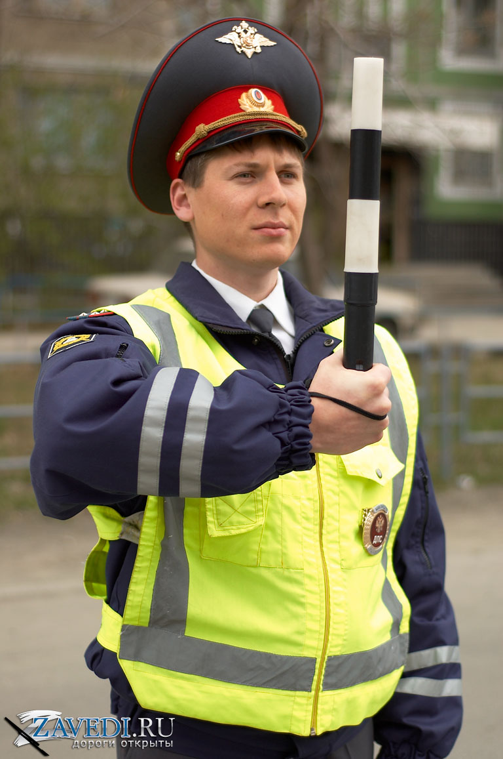
Удачи на дороге!
Правила дорожные дети соблюдайте,
И на всем своём пути про них не забывайте.

